Slide 1
Додаток для новин NewsHub Виконав: Слюсар Назарій Олегович, група ТВ-з41 Перевірив: Недашківський Олексій Леонідович GitHub репозиторій https://github.com/NazariiSliusar/Kursova_web.git 2026
НАЦІОНАЛЬНИЙ ТЕХНІЧНИЙ УНІВЕРСИТЕТ УКРАЇНИ
«КИЇВСЬКИЙ ПОЛІТЕХНІЧНИЙ ІНСТИТУТ
імені ІГОРЯ СІКОРСЬКОГО»
Навчально-науковий інститут атомної та теплової енергетики
Кафедра інженерії програмного забезпечення в енергетиці
Основи Веб-програмування. Курсова робота
1/12

Slide 2
Актуальність теми
НАЦІОНАЛЬНИЙ ТЕХНІЧНИЙ УНІВЕРСИТЕТ УКРАЇНИ
«КИЇВСЬКИЙ ПОЛІТЕХНІЧНИЙ ІНСТИТУТ
імені ІГОРЯ СІКОРСЬКОГО»
Щоденне споживання новин зростає, користувачі потребують єдиного місця для джерел
Більшість популярних агрегаторів (Google News, Feedly) не підтримують українську або обмежують безкоштовний функціонал
Мета: веб-додаток NewsHub це агрегатор новин з двома мовами (EN/UA), темами, пошуком, закладками та історією запитів
2/12

Slide 3
Постановка задачі
НАЦІОНАЛЬНИЙ ТЕХНІЧНИЙ УНІВЕРСИТЕТ УКРАЇНИ
«КИЇВСЬКИЙ ПОЛІТЕХНІЧНИЙ ІНСТИТУТ
імені ІГОРЯ СІКОРСЬКОГО»
Спроєктувати діаграми компонентів, взаємодії та класів (UML)
Реалізувати REST API (Node.js / Express) з 11 ендпоінтами у 3 роутерах Розробити клієнтську частину на JS та CSS-темами Спроєктувати SQLite-базу (sql.js): таблиці bookmarks, categories, search_history Інтегрувати NewsAPI (EN) та GNews (UA) як джерела новин Написати автотести (node:test) для перевірки API та БД
3/12

Slide 4
Аналіз предметної області
НАЦІОНАЛЬНИЙ ТЕХНІЧНИЙ УНІВЕРСИТЕТ УКРАЇНИ
«КИЇВСЬКИЙ ПОЛІТЕХНІЧНИЙ ІНСТИТУТ
імені ІГОРЯ СІКОРСЬКОГО»
Google News: немає контролю над джерелами
Feedly / Inoreader: нотатки та повний функціонал тільки у платних версіях NewsHub: нотатки до закладок, збереження пошуку, підтримка UA мови: безкоштовно
4/12

Slide 5
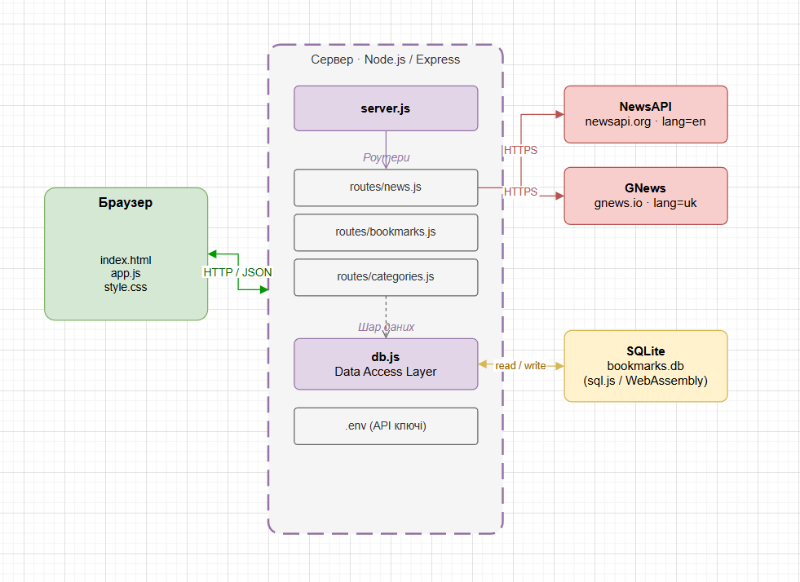
Проєктування системи-діаграма компонентів
НАЦІОНАЛЬНИЙ ТЕХНІЧНИЙ УНІВЕРСИТЕТ УКРАЇНИ
«КИЇВСЬКИЙ ПОЛІТЕХНІЧНИЙ ІНСТИТУТ
імені ІГОРЯ СІКОРСЬКОГО»
5/12

Slide 6
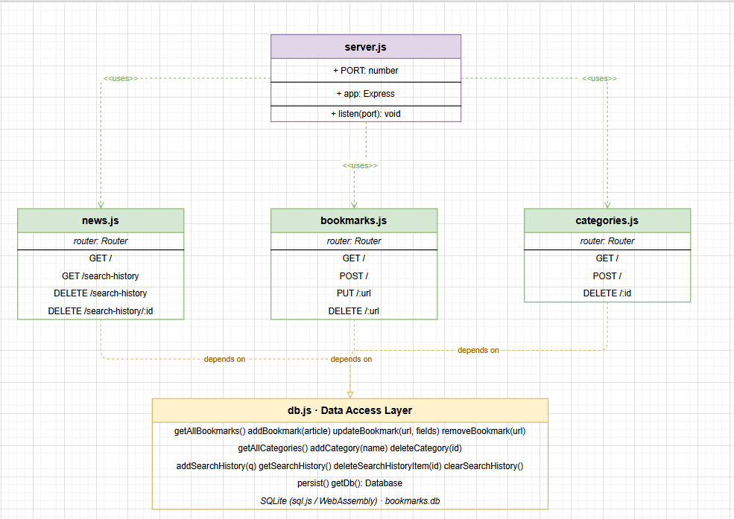
НАЦІОНАЛЬНИЙ ТЕХНІЧНИЙ УНІВЕРСИТЕТ УКРАЇНИ
«КИЇВСЬКИЙ ПОЛІТЕХНІЧНИЙ ІНСТИТУТ
імені ІГОРЯ СІКОРСЬКОГО»
Проєктування системи-діаграма класів
6/12

Slide 7
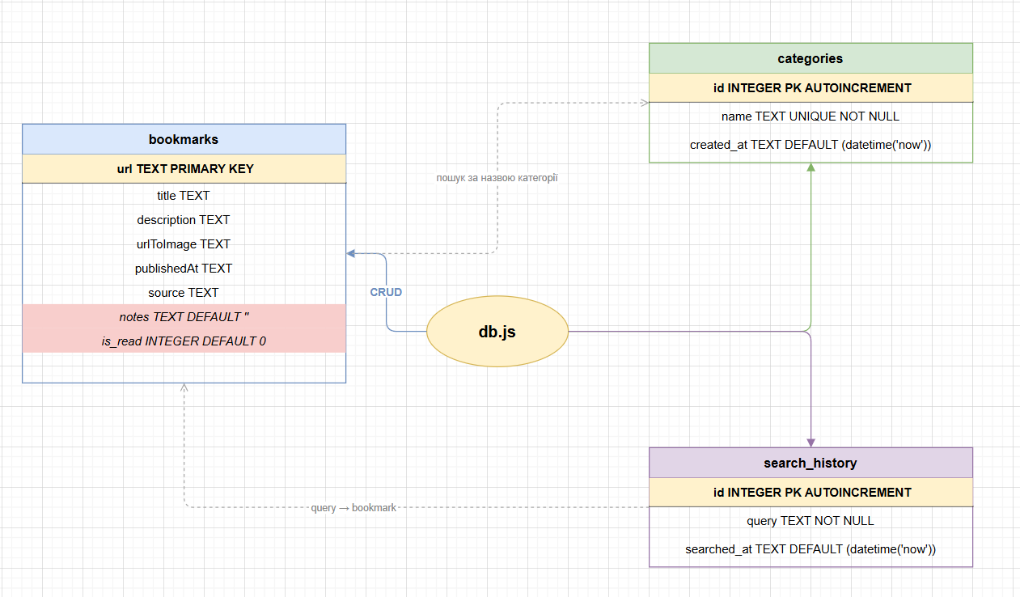
НАЦІОНАЛЬНИЙ ТЕХНІЧНИЙ УНІВЕРСИТЕТ УКРАЇНИ
«КИЇВСЬКИЙ ПОЛІТЕХНІЧНИЙ ІНСТИТУТ
імені ІГОРЯ СІКОРСЬКОГО»
Проєктування системи-структура бази данних
7/12

Slide 8
Реалізація системи
НАЦІОНАЛЬНИЙ ТЕХНІЧНИЙ УНІВЕРСИТЕТ УКРАЇНИ
«КИЇВСЬКИЙ ПОЛІТЕХНІЧНИЙ ІНСТИТУТ
імені ІГОРЯ СІКОРСЬКОГО»
Node.js + Express: асинхронний сервер на події (event loop), неблокуючі I/O операції
sql.js: SQLite скомпільований у WebAssembly, встановлюється як npm-пакет без нативних залежностей
NewsAPI: REST API з 150 000+ англомовних джерел, запити тільки з сервера
Gnews: REST API з підтримкою lang=uk, єдине джерело україномовних новин
Vanilla JavaScript: без фреймворків, Fetch API для HTTP-запитів, Set для перевірки закладок
CSS Custom Properties: миттєве перемикання світлої/темної теми через data-theme атрибут
Dotenv: API-ключі у .env, не потрапляють у репозиторій
8/12

Slide 9
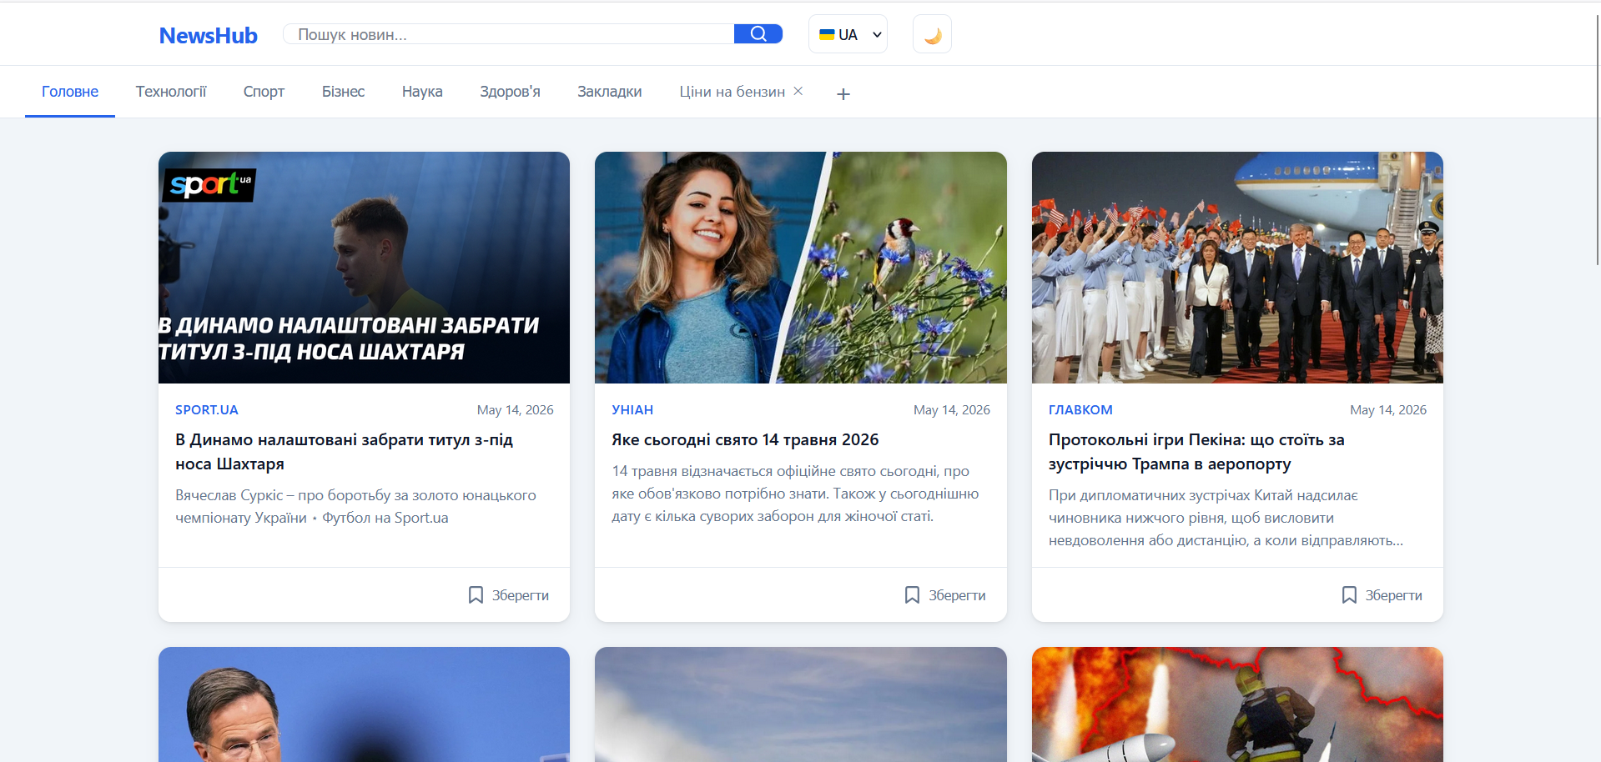
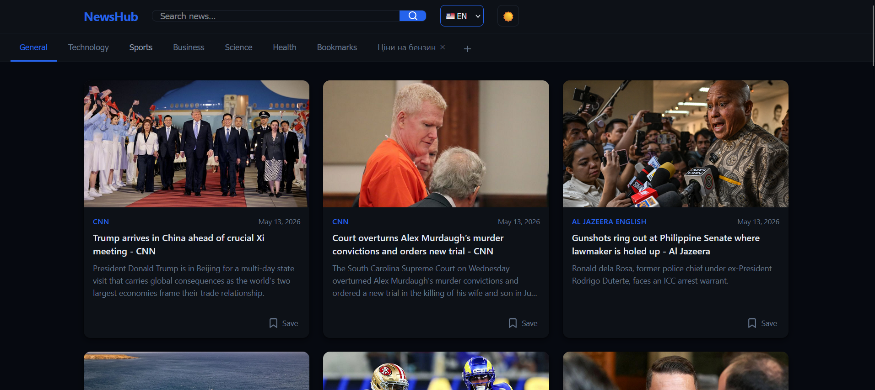
Реалізація системи
НАЦІОНАЛЬНИЙ ТЕХНІЧНИЙ УНІВЕРСИТЕТ УКРАЇНИ
«КИЇВСЬКИЙ ПОЛІТЕХНІЧНИЙ ІНСТИТУТ
імені ІГОРЯ СІКОРСЬКОГО»
9/12

Slide 10
Тестування та верифікація
НАЦІОНАЛЬНИЙ ТЕХНІЧНИЙ УНІВЕРСИТЕТ УКРАЇНИ
«КИЇВСЬКИЙ ПОЛІТЕХНІЧНИЙ ІНСТИТУТ
імені ІГОРЯ СІКОРСЬКОГО»
Тестування та налаштування
Для перевірки коректності роботи застосунку використано вбудований модуль node:test, доступний з Node.js 18 без встановлення додаткових залежностей.
Написано три автоматичних тести. Перший перевіряє функцію addBookmark() додає тестовий запис і через getAllBookmarks() перевіряє що він збережений з правильними полями. Другий перевіряє removeBookmark() видаляє запис і підтверджує його відсутність у базі. Третій піднімає реальний Express-сервер на порту 0, виконує GET /api/bookmarks і перевіряє що відповідь має статус 200 і тіло є масивом JSON. Усі три тести проходять успішно. Запуск: npm test.
Якість системи забезпечена на кількох рівнях. Параметризовані SQL-запити з плейсхолдерами (?) унеможливлюють SQL-ін'єкції. Білий список полів ['notes', 'is_read'] у функції updateBookmark() захищає від спроби оновити первинний ключ або системні поля. Міграції через ALTER TABLE в блоках try/catch дозволяють безпечно додавати нові поля до існуючої бази без втрати даних.
10/12

Slide 11
Впровадження та супровід
НАЦІОНАЛЬНИЙ ТЕХНІЧНИЙ УНІВЕРСИТЕТ УКРАЇНИ
«КИЇВСЬКИЙ ПОЛІТЕХНІЧНИЙ ІНСТИТУТ
імені ІГОРЯ СІКОРСЬКОГО»
Розгортання додатку NewsHub виконується локально в кілька кроків. Спочатку клонується репозиторій з GitHub. Далі створюється файл .env з ключами NEWS_API_KEY та GNEWS_API_KEY для доступу до зовнішніх сервісів. Після цього виконується npm install для встановлення залежностей і npm start для запуску сервера. Додаток доступний у браузері за адресою http://localhost:3000.
Документація для користувачів включає опис усіх основних функцій: перегляд новин за категоріями, пошук із збереженням історії запитів, додавання закладок з нотатками, перемикання мови та теми оформлення. Документація для розробників описує структуру проєкту, поділ на модулі (server.js, routes/, db.js, public/), перелік усіх 11 API-ендпоінтів та схему бази даних з трьома таблицями.
Перспективи подальшого розвитку системи:
додавання системи авторизації користувачів з особистим кабінетом
push-сповіщення про нові матеріали у збережених категоріях
підтримка більше двох мов інтерфейсу
розробка мобільного застосунку на базі того самого REST API
оптимізація продуктивності та кешування відповідей зовнішніх API
11/12

Slide 12
Висновки
НАЦІОНАЛЬНИЙ ТЕХНІЧНИЙ УНІВЕРСИТЕТ УКРАЇНИ
«КИЇВСЬКИЙ ПОЛІТЕХНІЧНИЙ ІНСТИТУТ
імені ІГОРЯ СІКОРСЬКОГО»
У ході виконання курсової роботи розроблено веб-додаток «NewsHub» агрегатор новин з підтримкою двох мов (EN/UA) та двох тем оформлення. Усі поставлені завдання виконано.
Реалізовано серверний REST API на Node.js / Express з 11 ендпоінтами у трьох роутерах. Спроєктовано базу даних SQLite (sql.js) з трьома таблицями та повним CRUD. Клієнтська частина написана на vanilla JavaScript та CSS-тем. Інтегровано два зовнішніх сервіси NewsAPI та GNews. Написано три автотести (node:test) усі проходять успішно.
Практична цінність: додаток реалізує функціонал який у популярних агрегаторах доступний лише у платних версіях.до закладок, історія пошуку та підтримка української мови.
12/12

